Slide 1
public class SistemaDelivery {
static String Prof = "Guilherme Minatto";
static String Disciplina = "Lógica da Programação";
static String Alunos = "Alexandre, Alexson, Ana Carolina";
static String Data = "28/07/2021";
}

Slide 2
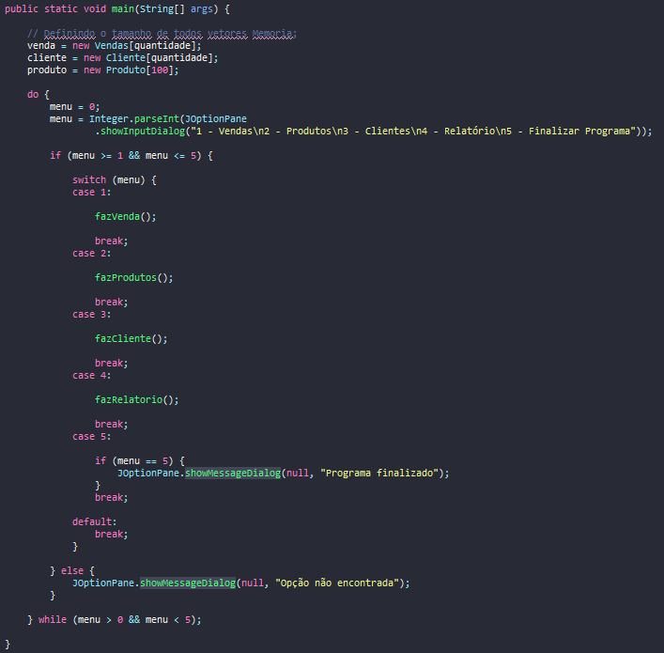
Menu Principal
Estrutura de repetição: do
Estrutura de comparação: If e switch

Slide 3
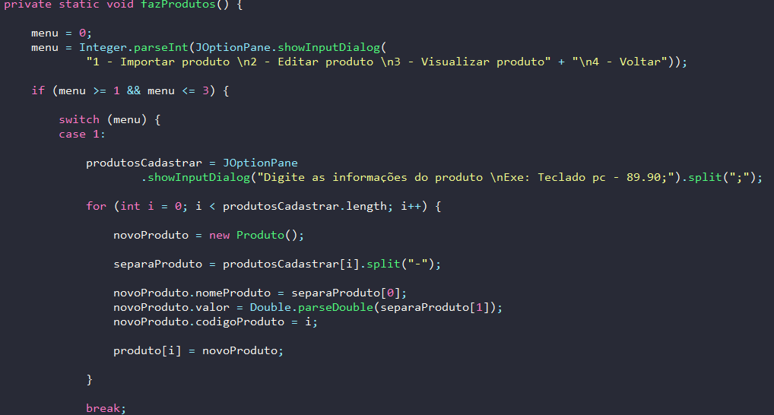
Procedimento Produto fazProduto();
Estrutura de comparação: switch
Função: .split

Slide 4
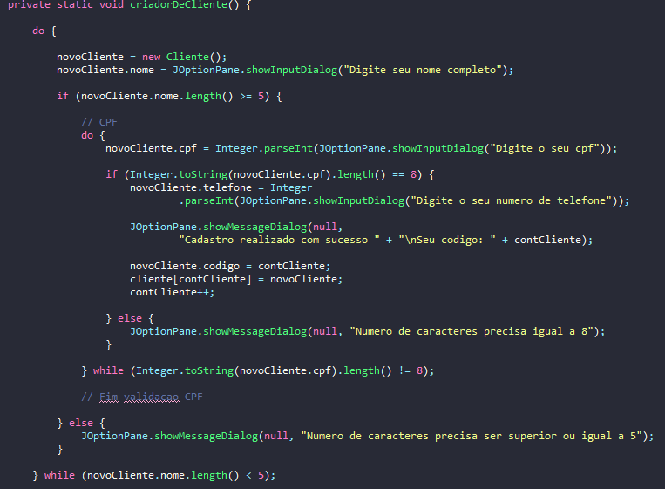
Procedimento Venda criadorDeCliente();
Estrutura de repetição: do
Estrutura de comparação: if
Função: Integer.toString

Slide 5
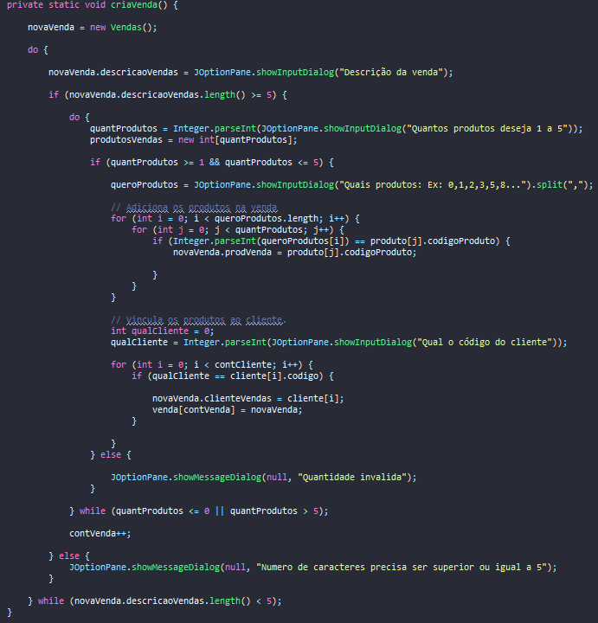
Procedimento Venda criaVenda();
Estrutura de repetição: do e for
Estrutura de comparação: if
Função: .split

